Slide 1
Produkt/služba Tým
Tvorba Value Proposition Canvas – hodnotový canvas
Přemýšlet jako potencionální zákazník – mapa empatie zákazníka
Tvorba týmu projektu podnikatelského plánu
Ing. Pavel Adámek, Ph.D.
adamek@opf.slu.cz
Katedra podnikové ekonomiky a managementu

Slide 2
Produkt/služba
Produkt/služba
Úspěšnost podnikání kriticky závisí na nabízené službě nebo produktu. Úspěšnost produktu/služby zase závisí na míře saturace potřeb trhu. Základní otázkou je, jaký problém je řešen a co to přinese zákazníkům, jak se splní jejich potřeba. Nemusí se vždy jednat o revoluční objev, ale stačí být efektivnější, inovativní ve smyslu kvalitnějšího provedení.
Problém, který podnikání řeší je většinou problémem lidským, na jeho řešení se musí nazírat empaticky a zákaznickou optikou. Tento typ přemýšlení může generovat i nové nápady, mnoho úspěšných produktů vzniklo z původně vedlejších produktů a nahradilo ty hlavní. Dobré řešení poskytuje zákazníkům užitek, zvyšuje jejich kvalitu života a po této zkušenosti se mohou stát loajální ke společnosti. Obecně platí, že obyčejný nápad neobyčejně provedený je úspěšnější než neobyčejný nápad obyčejně provedený.
Tato část není jen o strohém popisu produktu/služby, ale právě i o popsání problému a jeho řešení (proč, jak, kdy, kde). I když půjde o popis technologického produktu, neměl by se používat žargon či příliš odborná terminologie. Tato skutečnost by mohla negativně působit zejména na potencionální investory, kteří nemají dostatečně hlubokou znalost konkrétního odvětví. Psát tedy jednoduše, a srozumitelně. Pro popsání produktů nebo jejich portfolia je možné pomoci si tabulkou (např. matice BCG, benchmarking a podobně), podrobnější materiál jako kresby nebo technické specifikace jsou vhodné do přílohy podnikatelského plánu.
Notes:
csvukrs

Slide 3
Produkt/služba
Produkt/služba - jednotlivé body, které by neměly být vynechány:
Popis služby/produktu
Vyjmenovat a popsat produkty/služby (hlavní rysy)
Vylepšení dosavadních služeb nebo zcela nový objev
Potřeba a problémy na trhu
Saturování potřeba a výhody pro zákazníka
Zpětná vazba od zákazníků
Zákazníkovo důvod pro koupi
Budoucí produkty (strategie do budoucna, stádium vývoje a vztah mezi vývojem a potřebou trhů)
Konkurenční srovnání
Obecné srovnání produktů s konkurencí
Silné a slabé stránky produktů
Specifické rysy (odlišení se od konkurence)
Unikátnost a konkurenční výhoda (cena, kvalita, služby)
Technologie (pouze u projektů v kontaktu s technologií)
Technologické produkty
Technologie zasahující produkt (výrobní procesy)
Technologie jako zdroj konkurenční výhody
Zabezpečení (patenty, licence, užitné vzory)
Notes:
csvukrs

Slide 4
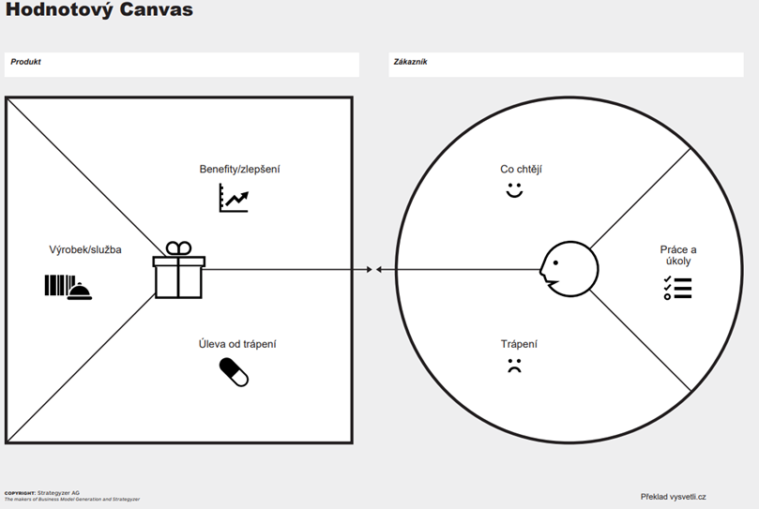
Produkt/služba
Produkt/služba – můžete využít přístup Value Proposition Canvas (VPC)
Je relativně snadná a efektivní technika, která vám umožní rozklíčovat (později také designovat, testovat a spravovat) reálné potřeby vašich zákazníků. Pomůže vám nalézt vhodné produkty/služby, které máte danému zákazníkovi nabídnout a zároveň poukáže na slabiny každé z vámi nabízených služeb/produktů.
VPC se můžete dívat jako na nástroj, který vám pomůže vytvořit zadání. Pomůže vám ověřit si vaše hypotézy toho, co vaše zákazníky trápí, co potřebují. Při tvorbě vašeho VPC schématu využijete veškeré stávající znalosti, které máte o svých zákaznících.
Notes:
csvukrs

Slide 5
Produkt/služba
Dvě části – zákazník a produkt/služba
Pro každý segment hodnotový Canvas
Smyslem je vytvořit vzájemné propojení produktu a zákazníka a vytvářet tak trvalou a udržitelnou hodnotu (opakované nákupu)
1. Zákazník – popsat každou oblast detailně (viz např. mapa empatie – přednáška č. 3)
2. Produkt
Výrobek/služba – podstata našeho řešení, co nabízíme
Úleva od trápení – jak konkrétně náš výrobek/služba pomůže zákazníkovi před, při a po plnění jejich úkolů (provedení činnosti).
Benefity/zlepšení – jaké pozitivní dopady na život zákazníků náš výrobek nebo služba má.
Notes:
csvukrs

Slide 6
Produkt/služba
Customer Profile
Pravá část diagramu se nazývá Customer Profile. Věnuje se tedy vašemu zákazníkovi a popisuje jeho Job(s), Pains a Gains.
Job(s)
Definují jednotlivé úkoly, problémy nebo potřeby, které vaši zákazníci řeší. Ať už ve svém profesním nebo soukromém životě.
Pains
Popisují jaké obavy (obtíže) mají zákazníci před, během, ale i po plnění jednotlivých Job(s). Mohou se týkat technických problémů, negativních emocí apod.
Gains
Zaznamenávají touhy, výstupy a benefity, které zákazníci očekávají. Může to být např. příjemné uživatelské prostředí nové aplikace, ušetření nákladů apod.
Notes:
csvukrs

Slide 7
Produkt/služba
Value Map
Na levé straně diagramu je zobrazena tzv. Value Map, tedy seznam toho, co nabízíte svým zákazníkům. Skládá se z Product Servises, Pain Relivers a Gain Creators.
Product servises
Product servises je v podstatě seznam vašich služeb/produktů, které pomáhají zdárně vyřešit jednotlivé Job(s) vašeho zákazníka.
Pain Relivers
Pain Relivers popisují způsoby, kterými lze eliminovat jednotlivé Pain(s) vašeho zákazníka.
Gain Creators
Gain Creators doslova definují, jak vaše služby/produkty naplní očekávané Gains, které vaši zákazníci mají.
Notes:
csvukrs

Slide 8
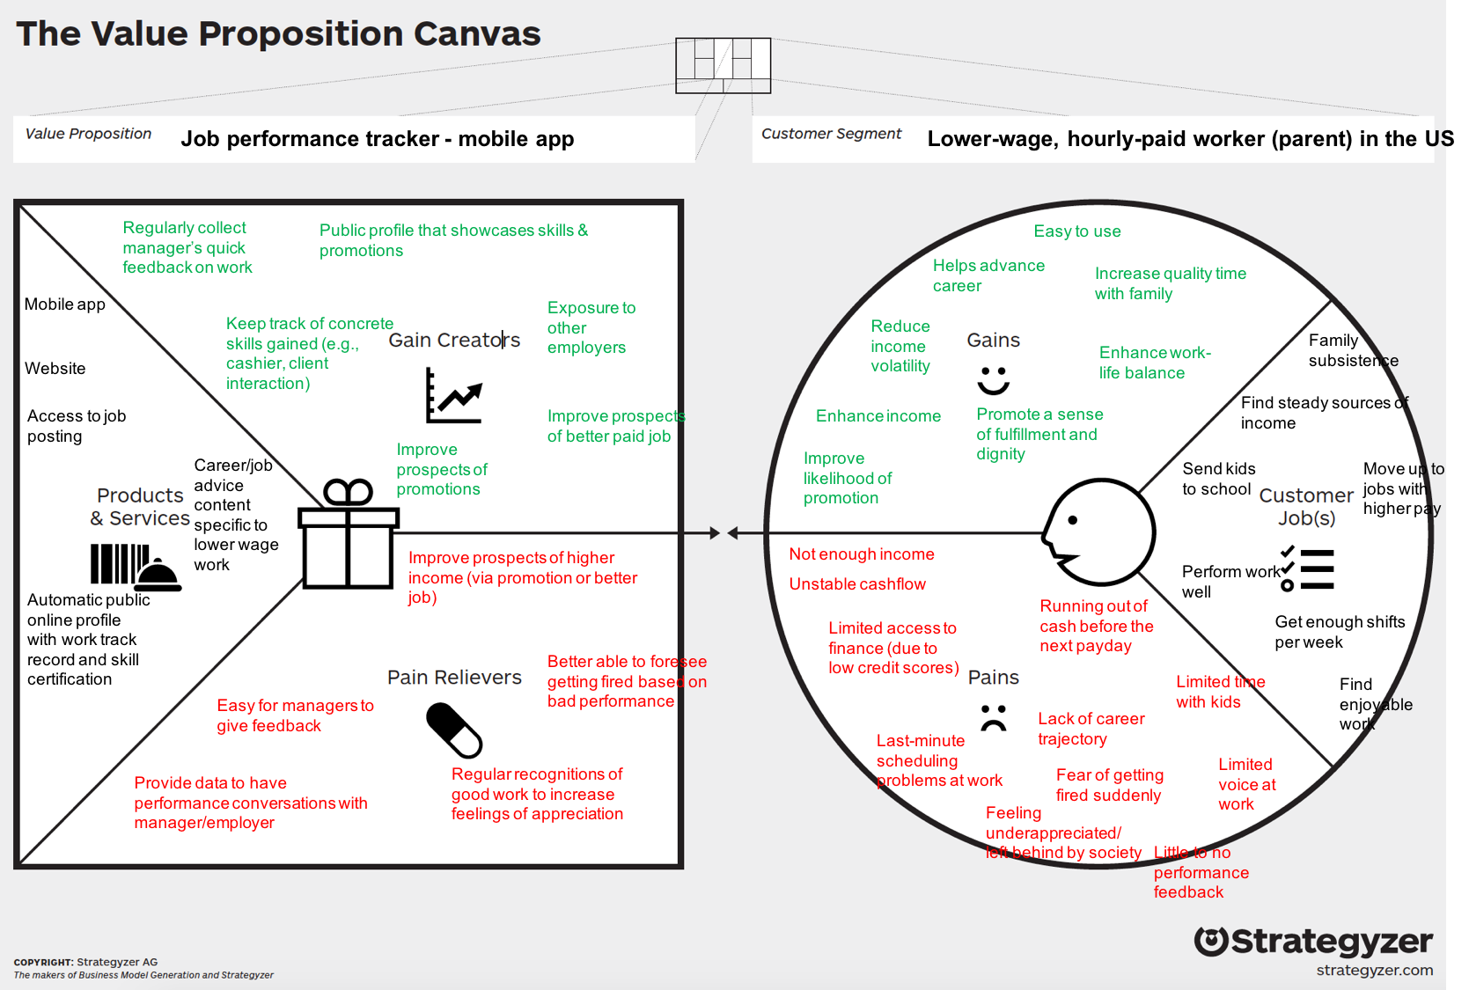
Produkt/služba
Notes:
csvukrs

Slide 9
Tým
Z pohledu zabezpečení realizace je velice významný tým (jednotlivec, skupina, tým spolupracovníků, zakladatelů apod.)
V úvodních úvahách o složení je nutné promyslet a zvážit:
Organizační struktura celého projektu (PP) – struktura řízení, formální/neformální, leadership, delegování atd.
Personální zajištění realizace podnikatelské činnosti (kdo, co a jak bude provádět a podílet se na konkrétních činnostech)
Vymezit kompetence pracovních míst a jejich obsazení (odborné, znalostní, osobní apod.)
Mzdové náklady a možnost optimalizace personálních zdrojů (forma odměny, zapojení členů týmu apod.)
Notes:
csvukrs

Slide 10
Dotazy a diskuse ☺
………….
………….
………….

Slide 11
Děkuji za pozornost
a přeji Vám úspěšný den ☺
Ing. Pavel Adámek, Ph.D.
adamek@opf.slu.cz

